Slide 1
SHU KUNDA
XOTIRA IYERARXIYASI
IYUN
1
Bu yerga axborot texnologiyalari va tizimlar bo'yicha tegishli matn yoki ma'lumotlar kiritiladi.
IYUL
2
Bu yerga axborot texnologiyalari va tizimlar bo'yicha tegishli matn yoki ma'lumotlar kiritiladi.
AVG
3
Bu yerga axborot texnologiyalari va tizimlar bo'yicha tegishli matn yoki ma'lumotlar kiritiladi.
SEN
4
Bu yerga axborot texnologiyalari va tizimlar bo'yicha tegishli matn yoki ma'lumotlar kiritiladi.
OKT
5
Bu yerga axborot texnologiyalari va tizimlar bo'yicha tegishli matn yoki ma'lumotlar kiritiladi.

Slide 2
SHU KUNDA
XOTIRA IYERARXIYASI
1-IYUN
Bu yerda kompyuter arxitekturasi hamda xotira iyerarxiyasiga oid batafsil ma'lumot va tahlillar keltiriladi.
2-IYUL
Bu yerda kompyuter arxitekturasi hamda xotira iyerarxiyasiga oid batafsil ma'lumot va tahlillar keltiriladi.
3-AVG
Bu yerda kompyuter arxitekturasi hamda xotira iyerarxiyasiga oid batafsil ma'lumot va tahlillar keltiriladi.
4-SEN
Bu yerda kompyuter arxitekturasi hamda xotira iyerarxiyasiga oid batafsil ma'lumot va tahlillar keltiriladi.
5-OKT
Bu yerda kompyuter arxitekturasi hamda xotira iyerarxiyasiga oid batafsil ma'lumot va tahlillar keltiriladi.

Slide 3
























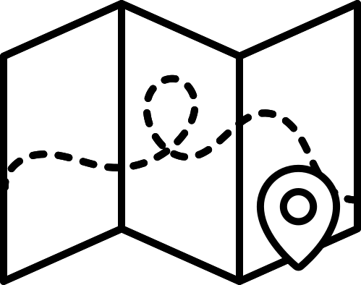














RESURSLAR SAHIFASI
  Ushbu dizayn resurslaridan Canva taqdimotingizda foydalaning.
Shriftlar
Ranglar
Ushbu taqdimot shabloni
quyidagi bepul shriftlardan foydalanadi:
SARLAVHALAR:
LONDRINA SOLID
ASOSIY MATN:
DM SANS
#BFCD36
#ED7843
#FF67AD
#4370E4
Ushbu shriftlarni internetdan ham topishingiz mumkin.
Dizayn elementlari

Slide 4

MINNATDORCHILIK
Ushbu taqdimot shablonidan barcha bepul foydalanishi mumkin,
  quyidagilar tufayli:
  taqdimot shabloni uchun
Pexels, Pixabay
  fotosuratlar uchun
  DIZAYN YARATISHDA OMAD!

